Slide 1
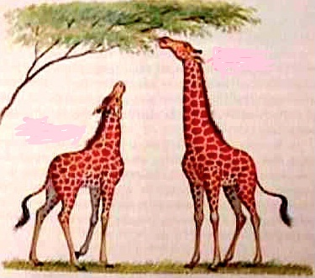
শুভেচ্ছা

Slide 2
শিক্ষক পরিচিতি
মোঃআরিফুল ইসলাম
সহকারী শিক্ষক
উথলী মাধ্যমিক বিদ্যালয়
জীবননগর, চুয়াডাঙ্গ ।
E-mail:ariftahosin@gmail.com
Mob.01916648499

Slide 3
পাটপরিচিতি
পাঠ পরিচিতি
শ্রেণিঃ৬ষ্ঠ
অধ্যায়ঃ১ম
বিষয়ঃবিজ্ঞান
সময়ঃ৪০ মিনিট

Slide 4
শিখনফল
এই পাঠ শেষে,
মেরুদন্ডী প্রাণী কি তা বলতে পারবে ।
মেরুদন্ডী প্রাণীর বৈশিষ্ট্য উল্লেখ করতে পারবে ।
মেরুদন্ডী প্রাণী চিনতে পারবে

Slide 5
চিত্রগুলো লক্ষ কর

Slide 6
আজকের পাঠ মেরুদন্ডী প্রাণী

Slide 7
একক কাজ
মেরুদন্ডী প্রাণী কাকে বলে ?

Slide 8
মৎসকুল
চেনার উপায়ঃ
স্বাদু পানিতে বাস করে।
দেহ আইঁশ দ্বারা ঢাকা থাকে।
মাথার দুই পাশে ৪ জোড়া ফুলকা থাকে।
কানকো থাকে।
উদাহরণঃ রুই মাছ

Slide 9
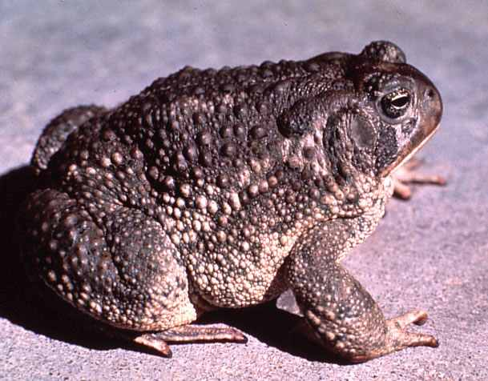
উভচর
বৈশিষ্ট্যঃ
এদের দেহ ত্বক আইসবিহীন।
ত্বক নরম,পাতলা,ভেজা ও গ্রন্থিযুক্ত।
ত্বকে আইঁশ থাকে না।
পানিতে ডিম পাড়ে এবং ব্যাঙাচি দশা দেখা যায়।
উদাহরণঃ কুনোব্যাঙ

Slide 10
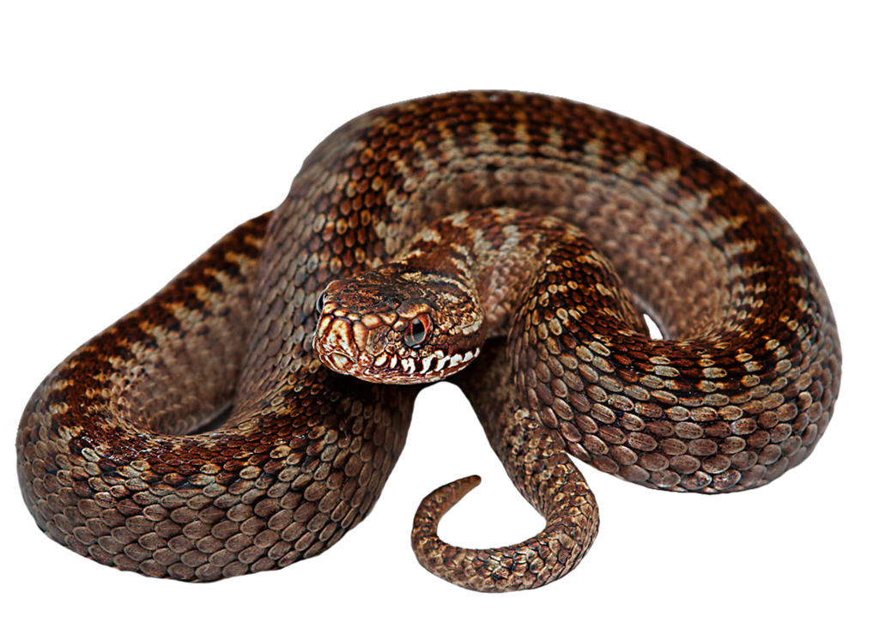
সরীসৃপ
বৈশিষ্ট্যঃ
বুকে ভর দিয়ে চলে।
ত্বক শুষ্ক ও আইশ যুক্ত।
চার পায়ে ৫টি করে নখর যুক্ত আঙ্গুল আছে।
ডিম পাড়ে
ফুসফুসের সাহায্যে শ্বাসকার্য চালায়
উদাহরণঃ টিকটিকি

Slide 11
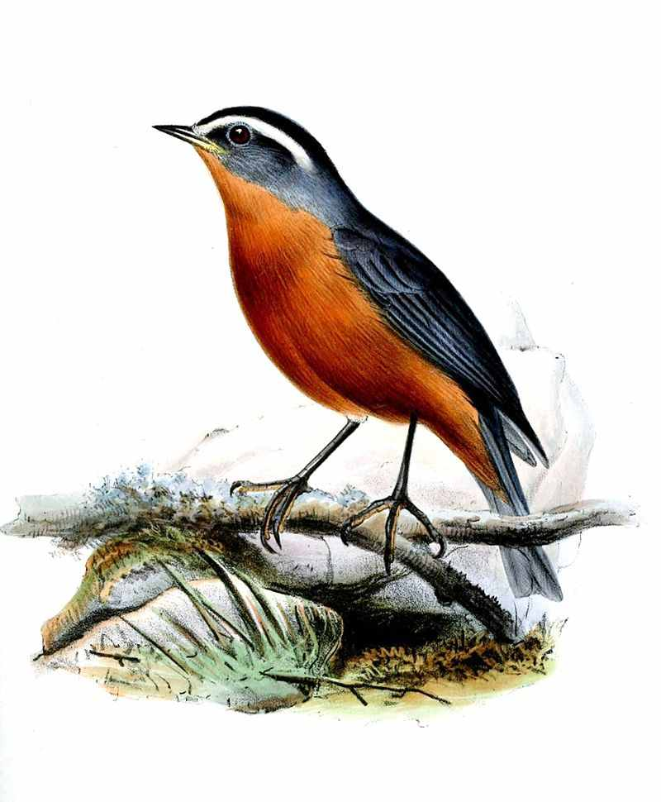
পক্ষীকুল
বৈশিষ্ট্যঃ
১ পাখির দেহ পালকে আবৃত থাকে।
২ পাখির হাড় শক্ত,হালকা ও ফাঁপা।
৩ ফুসফুসের সাথে বায়ু থলি থাকায় উড়তে পারে।
৪ সামনের দু’পা ডানায় এবং চোয়াল চঞ্চুতে পরিণত হয়েছে।
উদাহরণঃ পাখি, হাস

Slide 12
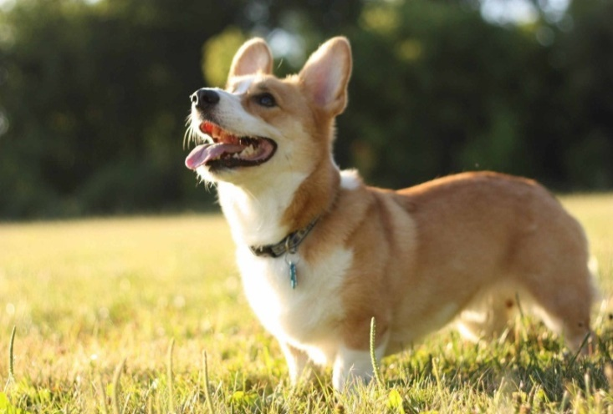
স্তন্যপায়ী
বৈশিষ্ট্যঃ
১ দেহ লোমে ঢাকা থাকে।
২ উষ্ণ রক্ত বিশিষ্ট প্রাণি।
৩ সন্তান প্রসব করে।
৪ শিশুরা মায়ের দুধ পান করে।
উদাহরণঃ মানুষ

Slide 13
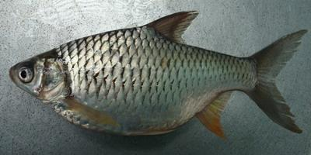
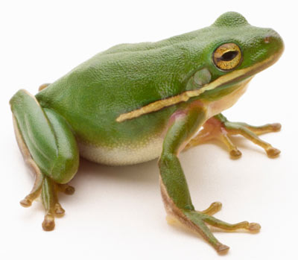
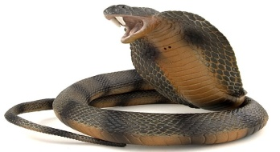
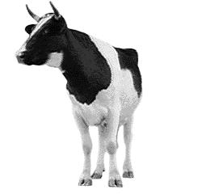
দলীয় কাজ
২টি করে বৈশিষ্ট্য লিখ ?

Slide 14
মুল্যায়ন
১ মেরুদন্ডী প্রানী কাকে বলে ?
২ পক্ষীকুলের ২টি বৈশিষ্ট্য বল ?
৩ উভচর ২টই প্রাণির নাম বল ?

Slide 15
বাড়ির কাজ
তোমার বাড়ির আসেপাশে পাওয়া যায় প্রতি্টি শ্রেণীর ২টী করে প্রাণির নাম লিখে আনবে

Slide 16
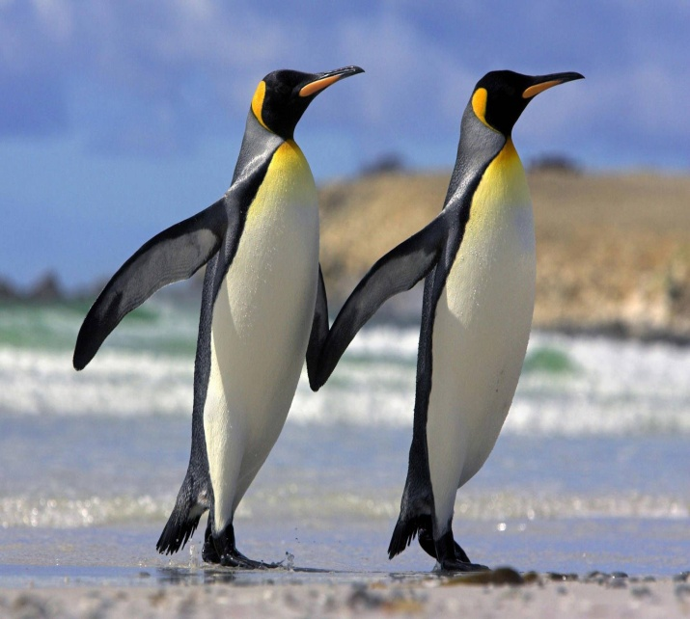
ধন্যবাদ
ধন্যবাদ

